Slide 1
С Днём Учителя
дорогие
наши
Учителя!
от 4 -В
(речевого)
класса

Slide 2
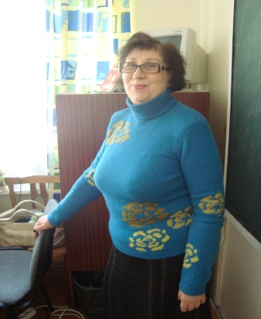
Наша учительница
английского языка:
Мы английским языком Владеем умело, Каждый из учеников Подтвердит вам смело.

Slide 3
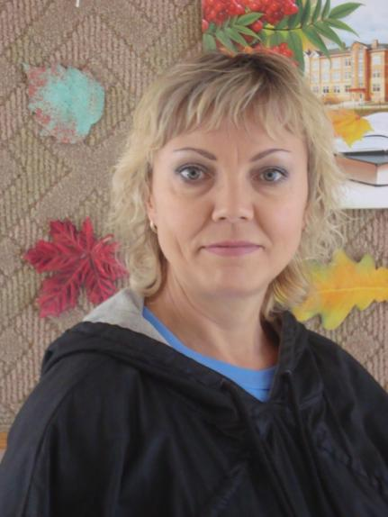
Наши учителя
физической культуры:
Без физической культуры Трудно жить на белом свете! Развивать мускулатуру Должны взрослые и дети!

Slide 4
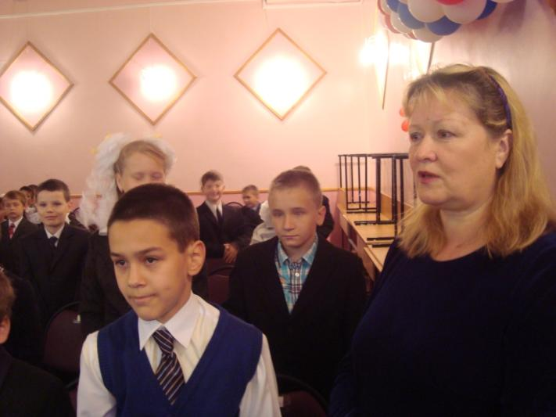
Наша учительница
музыки:
Школьный наш соловушка, Всё-то вы умеете! В совершенстве грамотой Нотной Вы владеете!

Slide 5
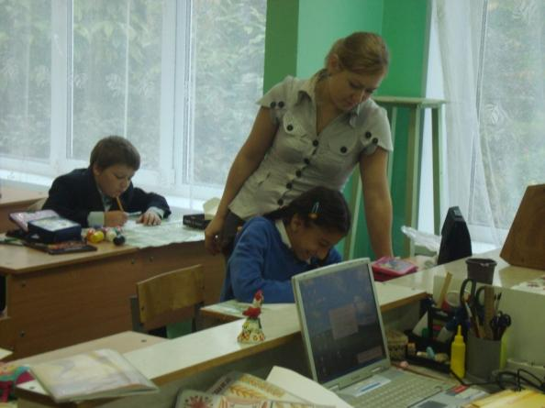
Наша учительница
технологии и ИЗО:
Труд всегда в большом почёте, Как и Вы всегда в работе. На урок бы Ваш ходили Мы охотно каждый день, Нам у Вас труду б учиться, Прогоняя сон и лень.
Ваши картины, Ваши портреты Шедеврами вечно пусть бродят по свету, А мы всего лишь ученики, От Вашего гения так далеки.

Slide 6
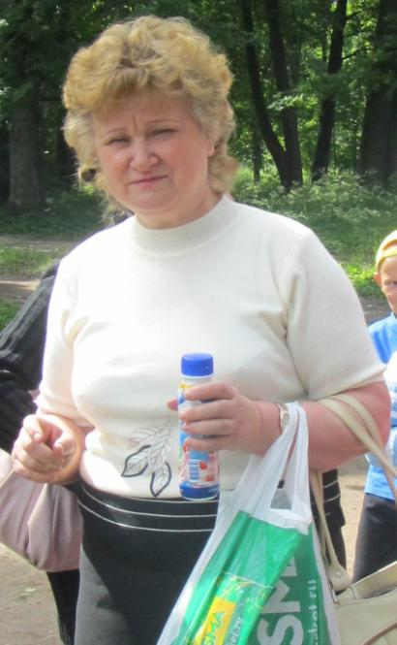
Нашему любимому
воспитателю ГПД:
Быть воспитателем непросто! Порою ведь отец и мать – Родные люди, двое взрослых, Не в силах с чадом совладать!

Slide 7
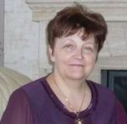
Наша учительница
ОРКСЭ:
Наук, истории трудней, Пожалуй, не сыскать – Спасибо Вам, что нам о ней Сумели рассказать!

Slide 8
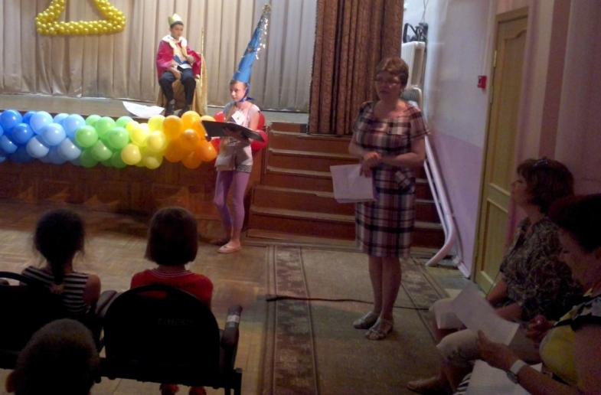
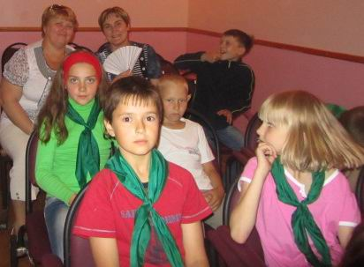
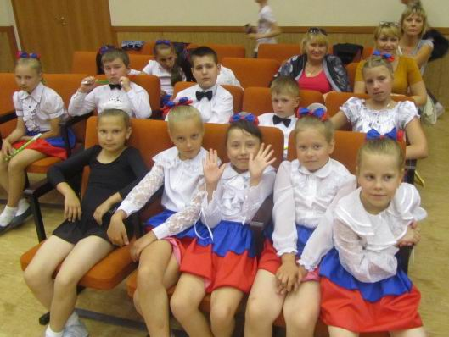
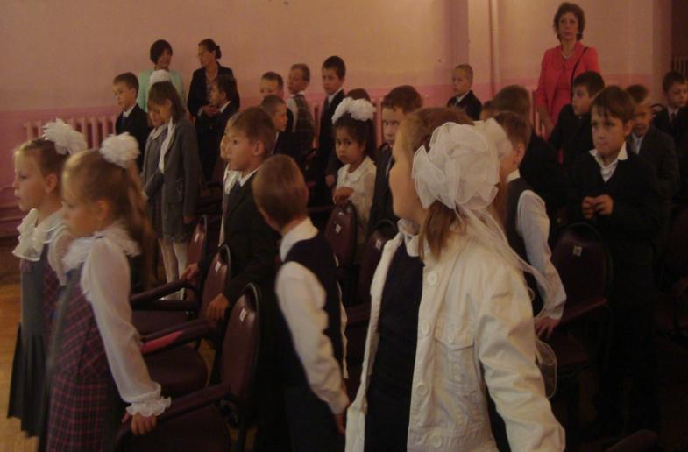
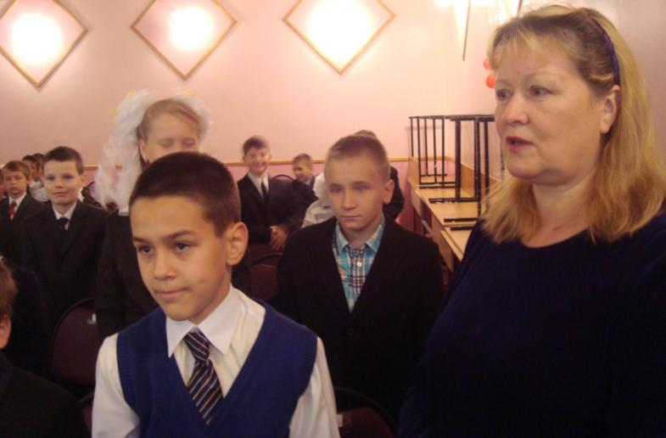
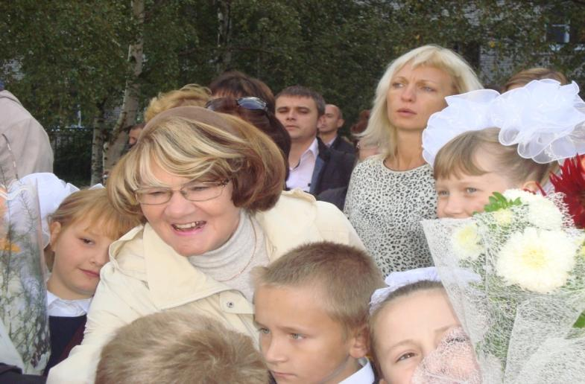
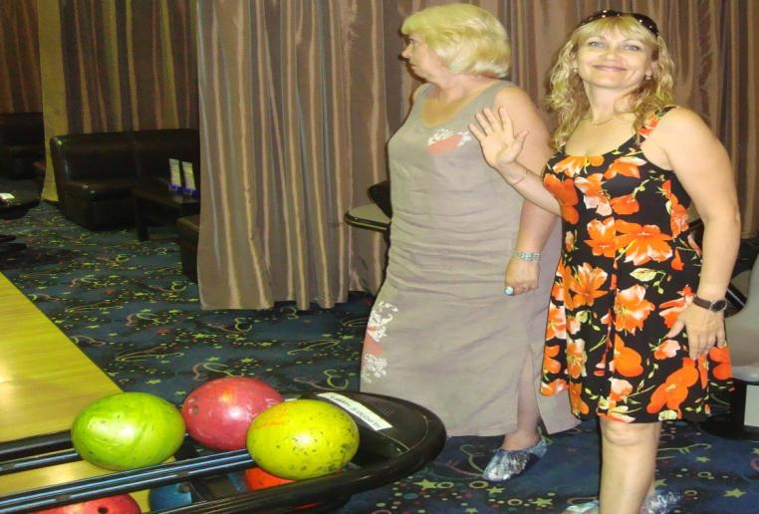
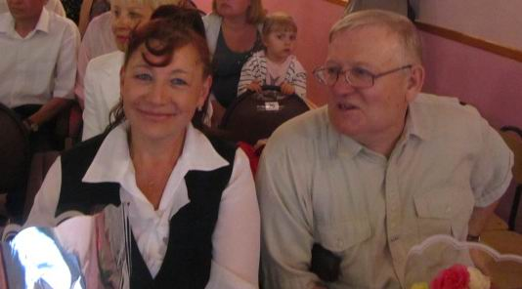
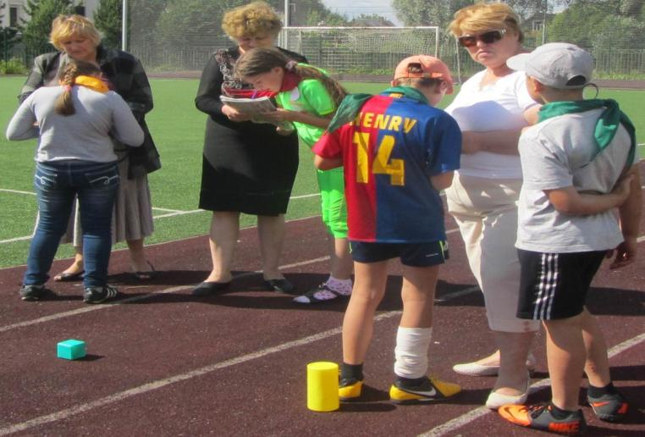
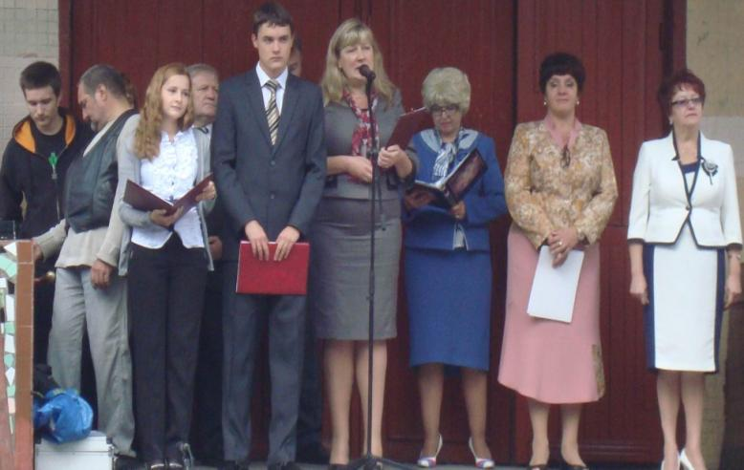
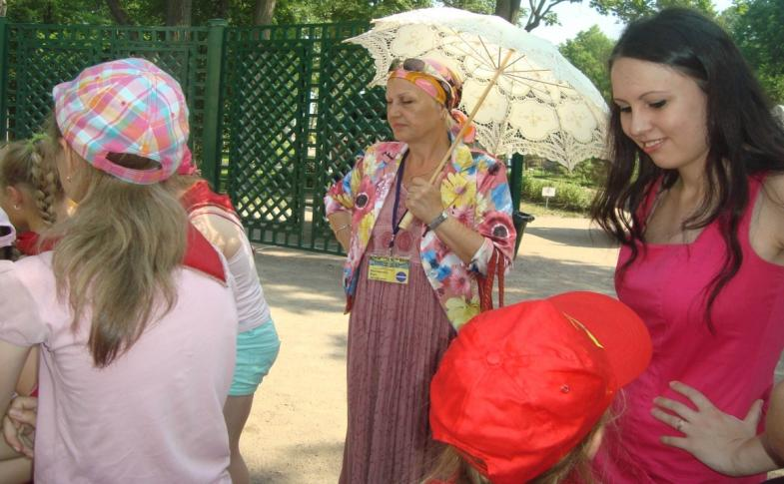
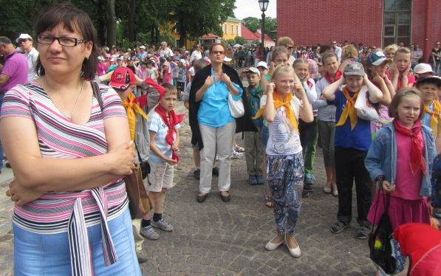
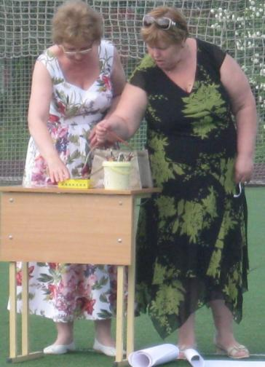
С Днём Учителя
дорогие
наши
Учителя!
от 4 -В
(речевого)
класса

Slide 9
С Днём Учителя
дорогие
наши
Учителя!
от 4 -В
(речевого)
класса

